Slide 1
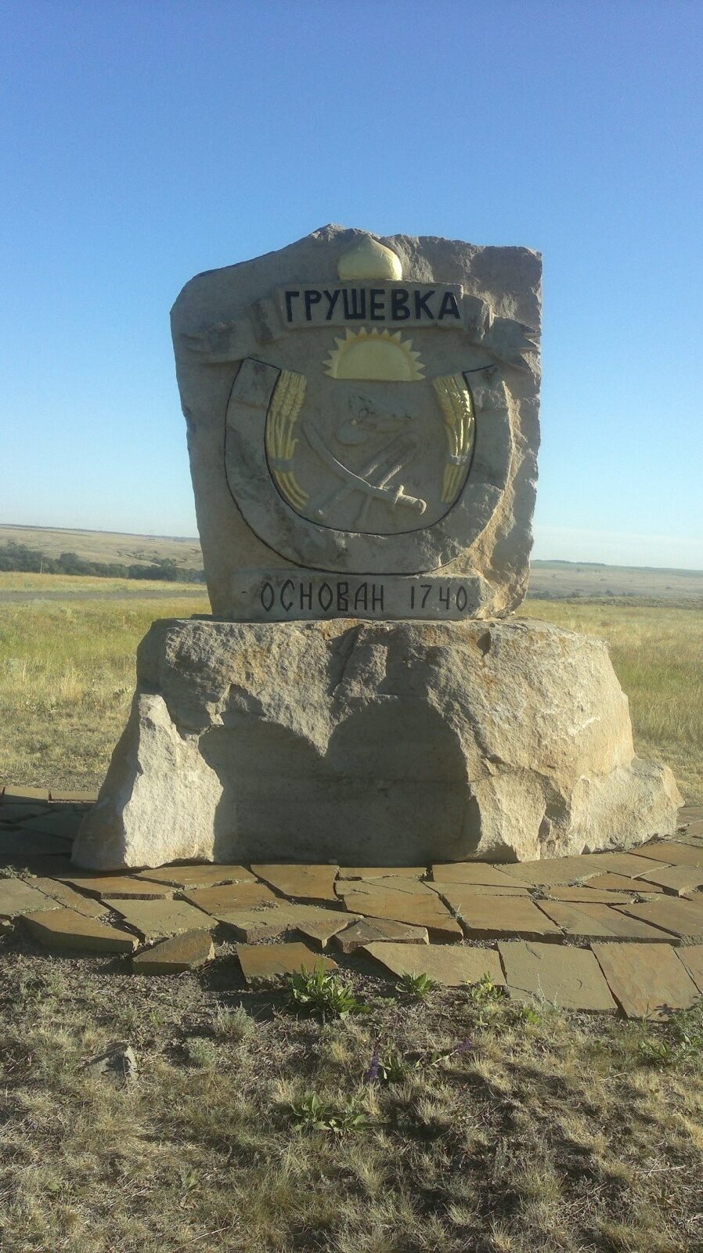
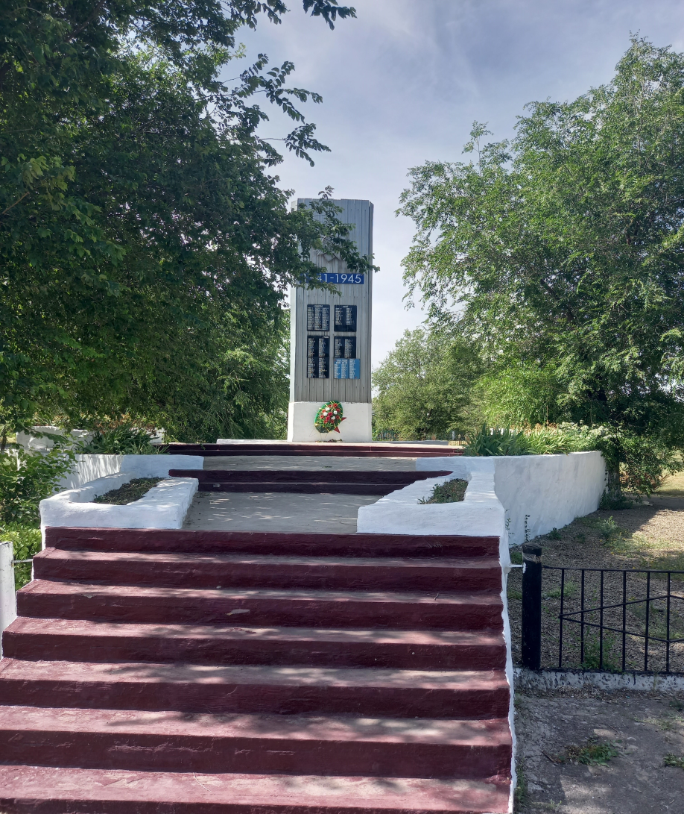
ГРУШЕВО-ДУБОВСКОЕ СЕЛЬСКОЕ ПОСЕЛЕНИЕ Бюджет для граждан по решению Собрания депутатов Грушево-Дубовского сельского поселения от 29.04.2025 года №102 «Об отчёте об исполнении бюджета Грушево-Дубовского сельского поселения Белокалитвинского района за 2024 год»

Slide 2

Уважаемые жители Грушево-Дубовского сельского поселения!
Администрация Грушево-Дубовского сельского поселения предоставляет вашему вниманию Отчет об исполнении бюджета Грушево-Дубовского сельского поселения Белокалитвинского района за 2024 год в рамках проекта «Бюджет для граждан».
Надеемся, что представление бюджета и бюджетного процесса в понятной для жителей форме повысит уровень общественного участия граждан в бюджетном процессе Грушево-Дубовского сельского поселения.

Slide 3
Исполнение бюджета Грушево-Дубовского сельского поселения за 2024 год
Профицит бюджета – превышение доходов над расходами.
Исполнение доходов
20 762,1 тыс. рублей;
Исполнение расходов
20 502,6 тыс. рублей;
Профицит бюджета
259,5 тыс. рублей.

Slide 4
Объем налоговых и неналоговых доходов бюджета Грушево-Дубовского сельского поселения за 2024 год (тыс. рублей)

Slide 5
Безвозмездные поступления Грушево-Дубовского сельского поселения за 2024 год (тыс. рублей)

Slide 6

0100 Общегосударственные вопросы
 | Наименование расходов | 2024 год
 |  | Утверждено | Исполнено на 01.01.2025 | % исполнения
 | в том числе:
0104 | Функционирование Правительства Российской Федерации, высших исполнительных органов государственной власти субъектов Российской Федерации, местных администраций | 8 751,0 | 7 944,4 | 90,8
0106 | Обеспечение деятельности финансовых, налоговых и таможенных органов и органов финансового (финансово-бюджетного) надзора | 38,0 | 38,0 | 100,0
0111 | Резервные средства | 50,0 | 0,0 | 0,0
0113 | Другие общегосударственные вопросы | 883,4 | 815,4 | 92,3

Slide 7

0200 Национальная оборона
 | Наименование расходов | 2024 год
 |  | Утверждено | Исполнено на 01.01.2025 | % исполнения
 | в том числе:
0203 | Мобилизационная и вневойсковая подготовка | 40,1 | 40,1 | 100,0

Slide 8

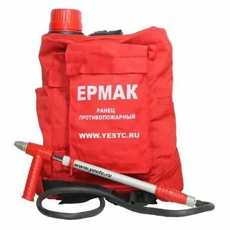
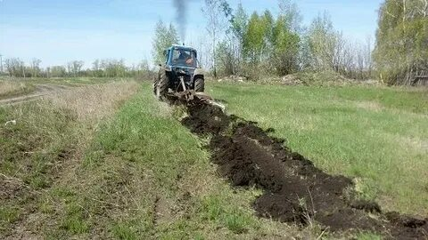
0300 Национальная безопасность и правоохранительная деятельность
 | Наименование расходов | 2024 год
 |  | Утверждено | Исполнено На 01.01.2025 | % исполнения
 | в том числе:
0310 | Защита населения и территории от чрезвычайных ситуаций природного и техногенного характера, пожарная безопасность | 190,0 | 182,0 | 95,8
0314 | Другие вопросы в области национальной безопасности и правоохранительной деятельности | 35,0 | 24,7 | 70,6

Slide 9

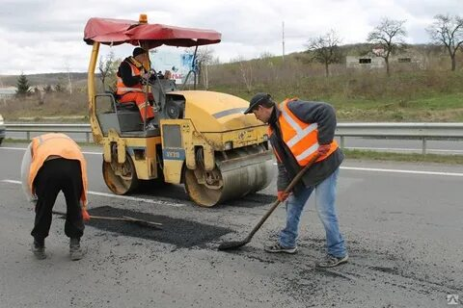
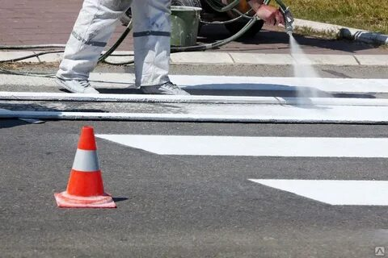
0400 Национальная экономика
 | Наименование расходов | 2024 год
 |  | Утверждено | Исполнено на 01.01.2025 | % исполнения
 | в том числе:
0409 | Дорожное хозяйство (дорожные фонды) | 1107,8 | 1107,8 | 100
0412 | Другие вопросы в области национальной экономики | 60,0 | 0,0 | 0,0

Slide 10
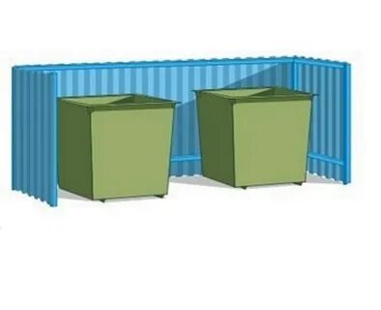


0500 Жилищно – коммунальное хозяйство
 | Наименование расходов | 2024 год
 |  | Утверждено | Исполнено на 01.01.2025 | % исполнения
 | в том числе:
0501 | Жилищное хозяйство | 285,0 | 274,5 | 96,3
0502 | Коммунальное хозяйство | 1988,5 | 1957,8 | 98,5
0503 | Благоустройство | 2477,2 | 1361,2 | 55,0

Slide 11

0700 ОБРАЗОВАНИЕ
 | Наименование расходов | 2024год
 |  | Утверждено | Исполнено на 01.01.2025 | % исполнения
 | в том числе:
0705 | Образование | 38,0 | 10,3 | 27,1

Slide 12

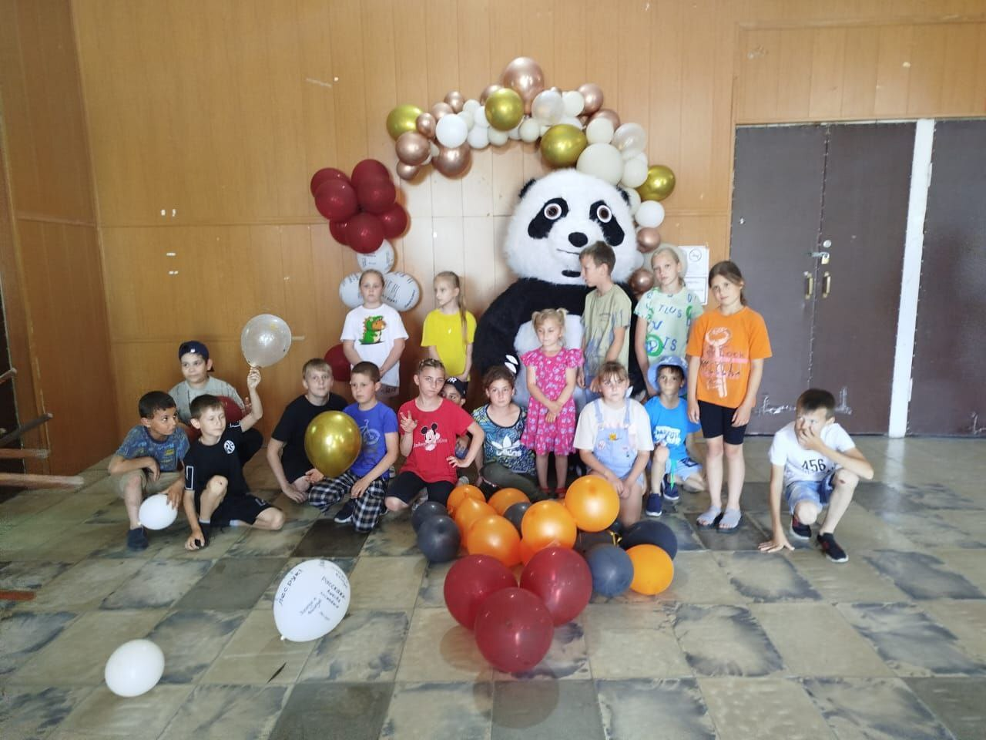
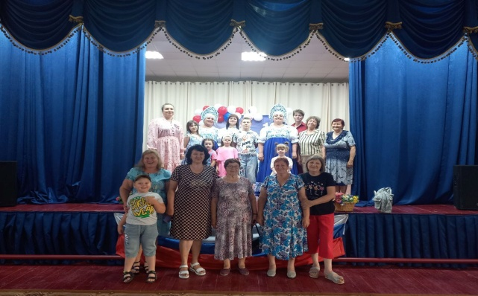
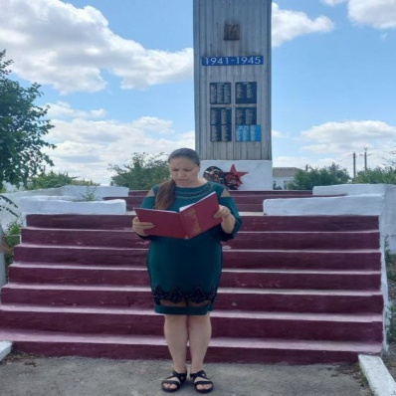
0800 Культура, кинематография
 | Наименование расходов | 2024 год
 |  | Утверждено | Исполнено на 01.01.2025 | % исполнения
 | в том числе:
0801 | Культура | 6216,6 | 6209,6 | 99,9

Slide 13

1000 Социальная политика
 | Наименование расходов | 2024год
 |  | Утверждено | Исполнено на 01.01.2025 | % исполнения
 | в том числе:
1001 | Пенсионное обеспечение | 536,9 | 536,9 | 100

Slide 14


